Slide 1
4006-TÜBİTAK BİLİM FUARLARI İyi ve Kötü Uygulamalar

Slide 2
İÇERİK
4006 PROJE ÇAĞRISI
Amacı
Kapsamı
Desteklenecek proje türleri
İyi Uygulamalar
Kötü Uygulamalar
Sonuç

Slide 3
4006 Bilim Fuarları

Slide 4
4006 Bilim Fuarları
5 - 12. sınıf öğrencilerinin öğretim programı çerçevesinde ve kendi ilgi alanları doğrultusunda belirledikleri konular üzerine araştırma yaparak araştırmalarının sonuçlarını sergileyebilecekleri ve eğlenerek öğrenebilecekleri bir ortam sunar.

Slide 5
4006 Bilim Fuarları
AMACI
Bilimin ve bilimsel çalışmaların yeni nesiller tarafından benimsenmesi ve teşvik edilmesi
Bilimin günlük hayatla ilişkilendirilmesi
Bilim kültürünün yaygınlaştırılması
Okul ortamının öğrenilen ve araştırılan dinamik bir yapıya dönüştürülmesi

Slide 6
4006 Bilim Fuarları
Araştırma tekniklerinin, raporlamanın ve sunum becerilerinin tabana yayılarak genç bireylere kazandırılması
Farklı bilişsel, duyuşsal ve psikomotor seviyedeki her çocuğa proje yapma fırsatının sunulması

Slide 7
4006 Bilim Fuarları
Öğrencilere işbirliği içerisinde proje yapma konusunda yeni ortam ve olanakların sağlanması
Öğrenciler üzerindeki yarışma baskısının ortadan kaldırılarak proje yapmanın eğlenceli taraflarının ön plana çıkarılması

Slide 8
4006 Bilim Fuarları
Gerçek hayattaki soru ve sorunlara çözüm bulunmasında bilimsel çalışmaların ve bulguların öneminin öğrenciler tarafından uygulanarak bilimsel çalışmalarla ilişkilendirilmesinin sağlanması

Slide 9
4006 Bilim Fuarları
KAPSAMI
Milli Eğitim Bakanlığı’na bağlı bir devlet okulu veya Bilim ve Sanat Merkezi bünyesinde, 5-12. sınıf öğrencileri tarafından proje yapma süreçleri takip edilerek hazırlanmış projelerden oluşan ve yukarıdaki amaçlar çerçevesinde düzenlenen proje sergileri TÜBİTAK Bilim Fuarları kapsamında yer alabilir.

Slide 10
4006 Bilim Fuarları
DESTEKLENECEK PROJE TÜRLERİ
Fuarda sergilenecek projelerin içerik bakımından türleri “Araştırma, Araştırma ve Geliştirme (Tasarım vb.), Bilgi Araştırma” projeleri olacaktır.
Bu projelerden en az %50’si “araştırma” olmak zorundadır. (Görme, işitme ve zihinsel engelliler okulları bu kuralların dışındadır.)

Slide 11
İyi Uygulama Örnekleri
Proje Adı: Akıllı Çöp
Amacı: Çöpleri ayrıştırmak
Projenin hedefleri:
Bu akıllı çöp kutularını okullarla resmi dairelere, sokaklara ,caddelere yerleştirerek geri dönüşüme katkı sağlamak.

Slide 12
İyi Uygulama Örnekleri
Projenin Tanıtımı:
Bizim projemiz atılan çöplerin cam,plastik ve kağıt diye ayrıştırma yapabileceğimiz düşüncesiyle ortaya çıktı.Bu düşünceyle yola çıkarak bir çöp kutusunun içine yukarıdan aşağıya doğru inen bir boru sistemi indirerek aşağıya çöp kutularına yaklaştığında bu sistemi üç bölüme borular sayesinde ayırarak yukarıdan atılan çöpün cinsine göre çatal borunun ağzındaki kapağı yukarıya bağlanan tel sayesinde açıp atılan çöpün kendi bölümüne gitmesini sağlayarak çöpleri geri dönüşüme kazandırmak.

Slide 13
İyi Uygulama Örnekleri

Slide 14
İyi Uygulama Örnekleri
Proje Adı: Çalınmayan Çanta
Amacı: Teknolojiyi hedeflerimiz doğrultusunda kullanırken kendi ürünümüz olan bir çalınmayan çanta sahibi olmak
Projenin hedefleri:
Değerli eşyaları taşıyan çantaları veya bayan çantalarının çalınmasını önlemek

Slide 15
İyi Uygulama Örnekleri
Projenin tanıtımı:
Bazı el fenerlerinde bulunan elektrik kıvılcımı oluşturan sistem sökülerek çantanın kol bölgesine yerleştirildi(istenirse gövdesinde yerleştirilebilir)Yerleştirilen sistem oluşturulacak gerginlikle çalışacak şekilde ayarlandı. Çantamız ipli bir sistemle vücuda bağlandı. Çanta çalındığında ipte oluşacak gerginlik devreyi çalıştırıp kola elektrik verip kıvılcım oluşturarak çantanın bırakılmasını sağlayacaktır.

Slide 16
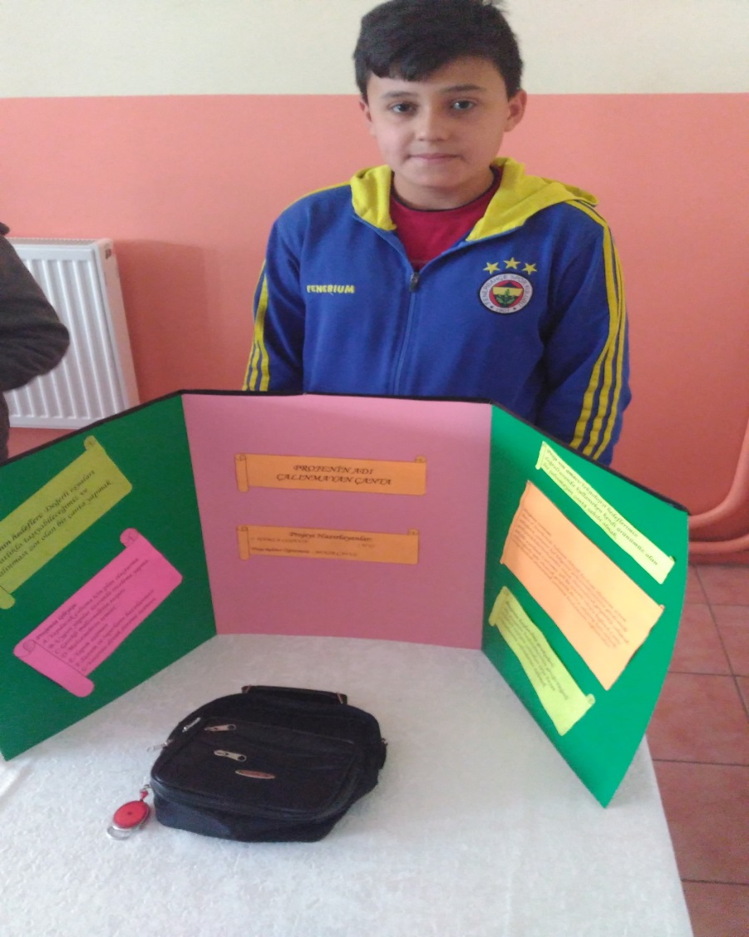
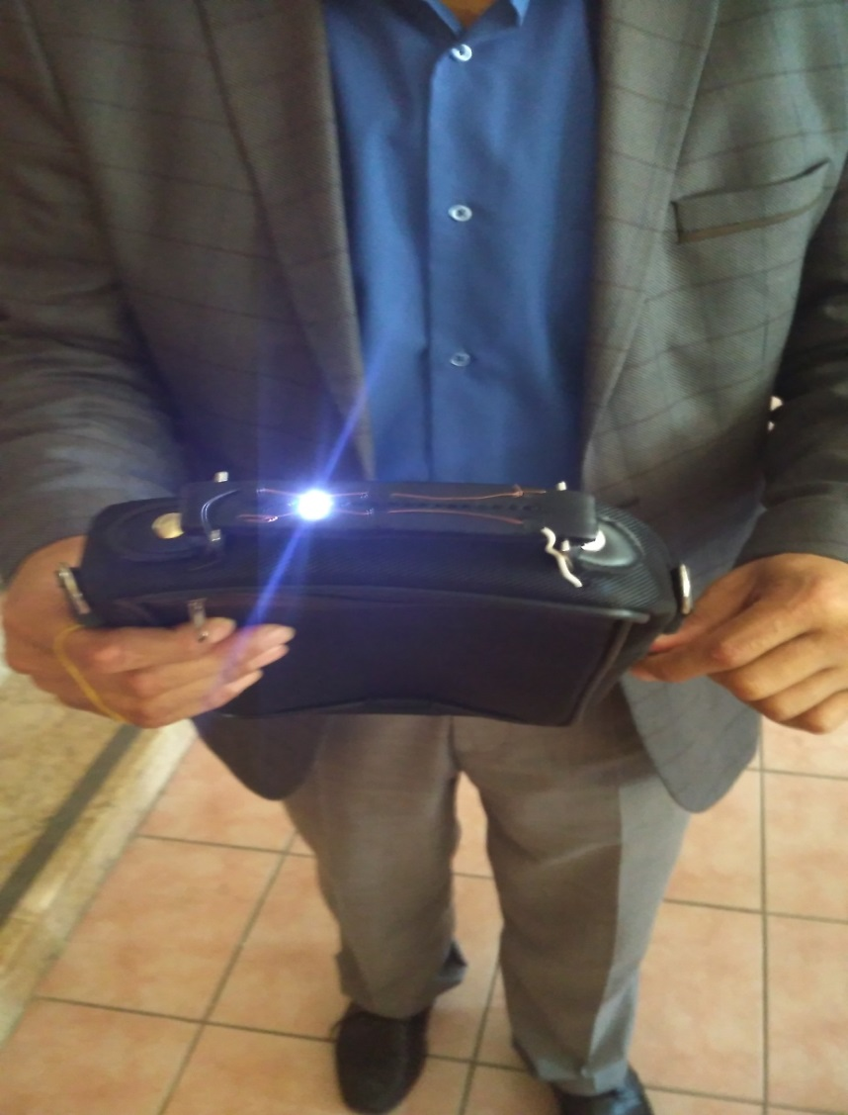
İyi Uygulama Örnekleri

Slide 17
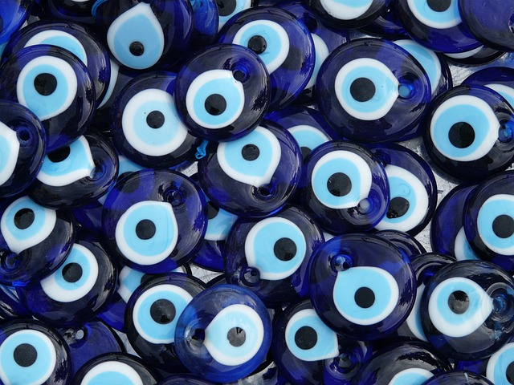
4006 Bilim Fuarları
RET ALAN PROJE ÖRNEKLERİ

Slide 18
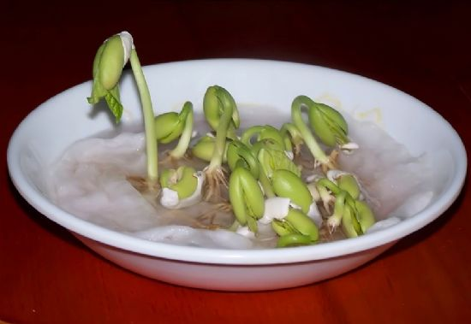
Kötü Uygulama Örnekleri
1) İMANLI FASULYELER
Deneyde 3 fasulyeye ayrı şeyler dinletildi; çevre gürültüsü, müzik, Kuran-ı Kerim. Bu deney ve gözlem sonucu Kuran-ı Kerim dinletilen fasulyenin diğerlerinden 2 kat daha fazla büyüdüğü gözlemlenmiş.

Slide 19
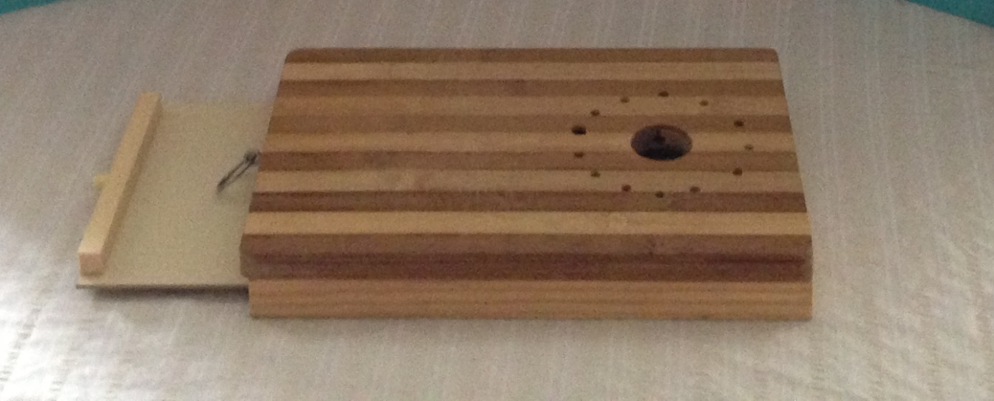
Kötü Uygulama Örnekleri
2) DÜNYA KITLIK SORUNU
Tasarlanan ekmek tahtasında yapılan ayrı bir düzenek ile üzerinde kesilecek olan ekmeklerin kırıntıların bu düzeneğe ulaşmasını ve ekmek kırıntılarının boşa gitmemesi ile kuşlar beslenebilecek.

Slide 20
Kötü Uygulama Örnekleri
3) GÖKYÜZÜ NEDEN MAVİ?
Araştırmacıların Google ile yaptıkları araştırma sonucunda; güneşten gelen ışınların atmosfere girdiğinde gaz moleküllerine ve toz parçacıklarına çarpması sonucu en kısa dalga boyu olan mavi ışınların gökyüzüne yayılması nedeniyle mavi renkte olduğunu ortaya koydular.

Slide 21
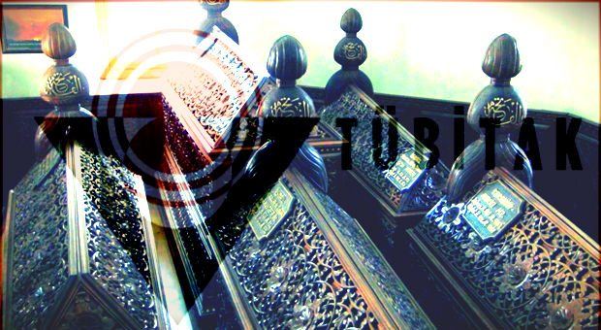
Kötü Uygulama Örnekleri
4) TİLLO EVLİYALARI
Tillo Evliyalarının kerametleri ile ilgili hazırlanan proje, TÜBİTAK'ın Van’daki proje yarışmasına davet edildi. Projenin Türk dili ve edebiyatı alanında hazırlanmasından dolayı TÜBİTAK engelline takıldı.

Slide 22
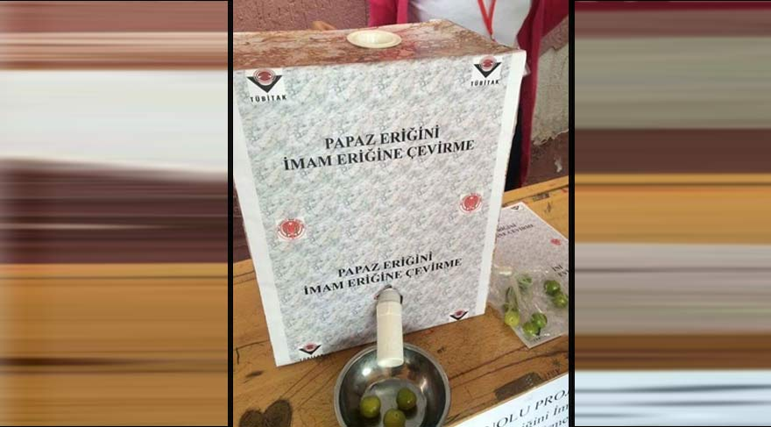
Kötü Uygulama Örnekleri
5) PAPAZ ERİĞİNİ İMAM ERİĞİNE ÇEVİRME
İlginç projelerle gündemde olan TÜBİTAK bu kez “Papaz eriğini imam eriğine çevirme” isimli projeyi destekledi.

Slide 23
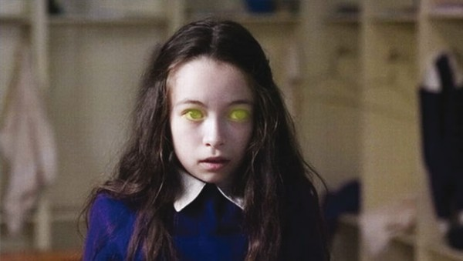
Kötü Uygulama Örnekleri
6) YEŞİL VE MAVİ GÖZLÜ İNSANLARA DİKKAT EDİN
Üç denek grubu ve üç adet menekşeyle kanıtlamamız mümkün görünüyor. Tek yapmamız gereken gruplarımızdan birisinin renkli gözlülerden oluşması. Üç menekşeye de üçer seanstan beş dakika bakar, sonrada çok hassas çiçekler olan menekşedeki organik değişiklik seviyesini ölçmeye çalışırız. Deneyimizle kazandığımız bir diğer bilgi ise nazar boncuklarının da tek kullanımlık ömürlerinin olduğu.

Slide 24
4006 Bilim Fuarlarına Bakış
Bilim Fuarları, öğrencilerin bilime olan ilgisini arttırmak üzere öğretmenlerinin gözetiminde okullarında tasarladıkları ve sergiledikleri araştırma, tasarım, bilgi araştırma vb. gibi projelerdir.

Slide 25
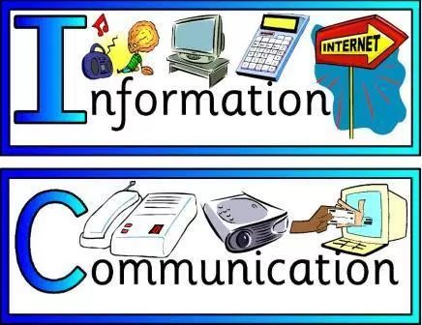
4006 Bilim Fuarlarına Bakış
Bu kapsamda fuarda yapılacak etkinlikler ülkemizin gelişmiş ülkelerle bilimde rekabet edecek bireylerin yetişmesinin önünü açacak şekilde olmalıdır.

Slide 26
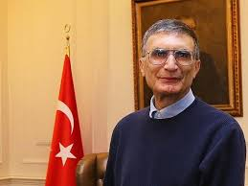
4006 Bilim Fuarlarına Bakış
TÜBİTAK’ın büyük bir destek (2017 yılı için 30.000.000 TL) vererek gerçekleştirdiği bu çağrı gelecekte ülkemizden de Aziz SANCAR’lar gibi yeteneklerin çıkması içindir.

Slide 27
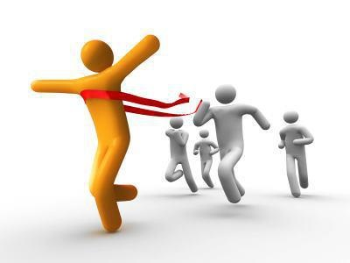
Sonuç
Sonuç olarak, böylesine önemsenen ve desteklenen bir çağrının başarıya ulaşması için koordinatörlerimizin ve yürütücülerimizin azami gayreti göstererek koordineli çalışması başarının anahtarı olacaktır.

Slide 28
TEŞEKKÜRLER
Bilim ve Toplum Daire Başkanlığı
Bilim ve Toplum Programları Müdürlüğü
TÜBİTAK Ek Hizmet Binası
Akay Cad. No:6 Ankara
www.tubitak.gov.tr/4006

